Slide 1
Отчет по работе с потребителями
АО «Тываэнерго» за III квартал 2019 года

Slide 2
Динамика поступивших обращений за 2018 и 2019гг.

Slide 3
Распределение обращений по категориям за III квартал 2019г.
№ п/п | Категория обращения | Количество обращений, шт. | Удельный вес в общем количестве обращений, %
1 | Жалоба | 11 | 0,21
2 | Консультация | 4393 | 82,71
3 | Заявка на основные услуги: | 758 | 14,27
3.1 | заявка на ТП | 700 | 13,17
3.2 | заявление на перераспределение мощности | 0 | 0,00
3.3 | заявление на переоформление документов | 58 | 1,09
3.4 | заявление о восстановлении документов | 0 | 0,00
3.5 | заявление на продление ТУ для ТП | 0 | 0,00
3.6 | заявление на заключение договора оказания услуг по передаче э/э | 0 | 0,00
4 | Заявка на дополнительные услуги: | 67 | 1,27
4.1 | заявка на платные услуги | 67 | 1,27
4.2 | заявка на прочие услуги | 0 | 0,00
4.3 | заявка на услуги по приборам учета | 0 | 0,00
5 | Прием документов | 26 | 0,48
6 | Выдача документов | 37 | 0,70
7 | Отзыв потребителя о деятельности компании | 1 | 0,01
8 | Предложения потребителя по повышению качества обслуживания | 0 | 0,00
9 | Прочее | 19 | 0,35
 | ИТОГО | 5312 | 100

Slide 4
Распределение обращений по категориям за III квартал 2019г.

Slide 5
Распределение обращений по каналам поступления за III квартал 2019г.
№ п/п | Канал поступления обращения | Количество обращений шт. | Удельный вес в общем количестве обращений, %
1 | Очные обращения | 408 | 7,68
2 | Заочные обращения: | 4904 | 92,32
2.1 | Канцелярия | 1 | 0,20
2.2 | Телефонный звонок | 4117 | 83,95
2.3 | Интернет-приемная/E-mail | 578 | 11,67
2.4 | Online консультация | 95 | 1,93
2.5 | Голосовой ящик | 108 | 2,20
2.6 | Интернет-приемная Генерального директора | 4 | 0,03
2.7 | Книга жалоб и предложений | 1 | 0,02
 | Итого | 5312 | 100

Slide 6
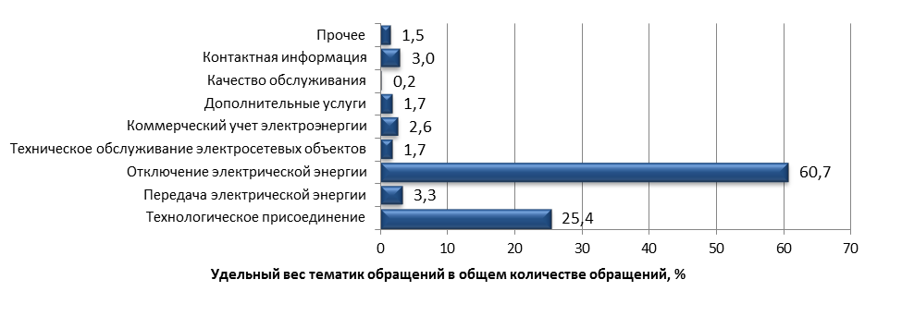
Распределение обращений по тематикам за III квартал 2019г.
№ п/п | Канал поступления обращения | Количество обращений шт. | Удельный вес в общем количестве обращений, %
1 | Технологическое присоединение | 1044 | 25,4
2 | Передача электрической энергии | 132 | 3,3
3 | Отключение электрической энергии | 3617 | 60,7
4 | Техническое обслуживание электросетевых объектов | 74 | 1,7
5 | Коммерческий учет электроэнергии | 87 | 2,6
6 | Дополнительные услуги | 98 | 1,7
7 | Качество обслуживания | 4 | 0,2
8 | Контактная информация | 150 | 3,0
9 | Прочее | 106 | 1,5
 | Итого | 5312 | 100

Slide 7
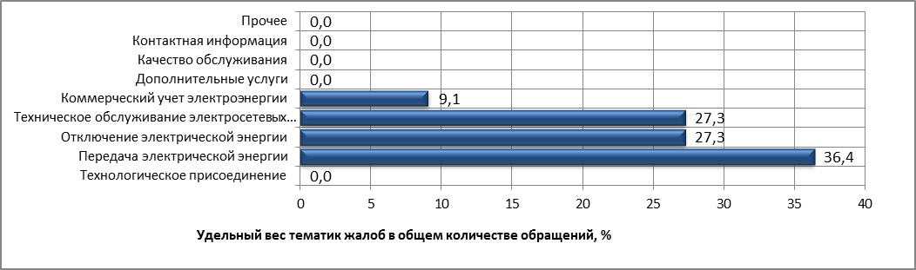
Распределение жалоб по тематикам обращений за III квартал 2019г.
№ п/п | Канал поступления обращения | Количество обращений шт. | Удельный вес в общем количестве обращений, %
1 | Технологическое присоединение | 0 | 0
2 | Передача электрической энергии | 4 | 36,4
3 | Отключение электрической энергии | 3 | 27,3
4 | Техническое обслуживание электросетевых объектов | 3 | 27,3
5 | Коммерческий учет электроэнергии | 1 | 9
6 | Дополнительные услуги | 0 | 0
7 | Качество обслуживания | 0 | 0
8 | Контактная информация | 0 | 0
9 | Прочее | 0 | 0
 | Итого | 11 | 100

Slide 8
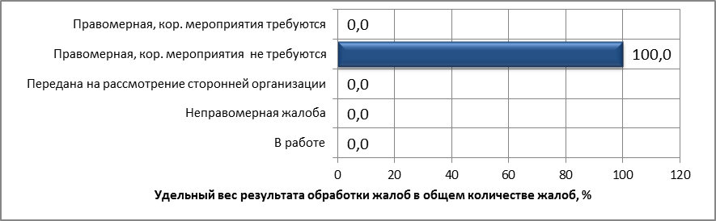
Распределение жалоб по результату рассмотрения за III квартал 2019г.
№ п/п | Канал поступления обращения | Количество обращений шт. | Удельный вес в общем количестве обращений, %
1 | В работе | 0 | 0
2 | Неправомерная жалоба | 0 | 0
2.1 | Передана на рассмотрение сторонней организации | 0 | 0
2.2 | Правомерная, кор. мероприятия не требуются | 11 | 100
2.3 | Правомерная, кор. мероприятия требуются | 0 | 0
2.4 | На исполнении без просрочки | 0 | 0
2.5 | На исполнении с просрочкой | 0 | 0
2.6 | Исполнено в срок | 0 | 0
2.7 | Исполнено с просрочкой | 0 | 0
 | Итого | 11 | 100

